Slide 1
2.1
AI AGENT 全栈工程师训练营
2-1 · Function Calling 与 Tool Use 原理
Function Calling、Tool Runtime 与 MCP
AEP
Agent Engineering Platform · v1.3 · 审计 9.4/10 · 125 测试
AI Agent 训练营 · 教研室

Slide 2
本章目录
8 个知识模块 · 含实测数据图表与代码走查
01
讲次 2-1 · Function Calling 与 Tool Use 原理
05
讲次 2-5 · Agent Tool Runtime 集成
02
讲次 2-2 · Tool Registry 设计
06
本章小结
03
讲次 2-3 · 工具治理与安全边界
07
Lab2 验收清单
04
讲次 2-4 · MCP 协议与接入
08
下一章预告
教研室内部课件 · 讲次 01 · 2-1 · Function Cal
第2章 · 2/29

Slide 3
讲次 2-1 · Function Calling 与 Tool Use 原理
LECTURE 01 / 01
教研室内部课件 · 讲次 01 · 2-1 · Function Cal

Slide 4
本章问题域
第2章
模型会说,但不会做
1
目标:让模型安全地"用手干活"
2
三层:机制(FC)/治理(Runtime)/协议(MCP)
3
对应工程:src/agent_platform/tools/
4
教研室内部课件 · 讲次 01 · 2-1 · Function Cal
第2章 · 4/29

Slide 5
Tool Runtime 全景
L1
注册:Tool Registry
元数据
版本
启停
L2
注册
执行:权限
Schema 校验
超时
重试
L3
治理
审计:InMemory
Pulsar 适配(降级)
哈希链
L4
审计
外部:MCP Client
文件/DB/GitHub
教研室内部课件 · 讲次 01 · 2-1 · Function Cal
第2章 · 5/29

Slide 6
Function Calling 是什么
第2章
模型不执行任何代码
1
只输出"我想调 toolX,参数是{...}"
2
执行权永远在 Runtime 手里
3
▶ 意图与执行分离是安全的第一性
教研室内部课件 · 讲次 01 · 2-1 · Function Cal
第2章 · 6/29

Slide 7
一次工具调用的完整时序
第2章
① 请求携带工具定义清单
② 模型返回 tool_calls 意图
③ Runtime 校验并执行
④ 结果以 role=tool 回灌
⑤ 模型基于结果继续推理
教研室内部课件 · 讲次 01 · 2-1 · Function Cal
第2章 · 7/29

Slide 8
Function Calling 全时序
模型
Runtime
工具实现
审计总线
1. tool_calls 意图+参数
2. 校验+执行
3. ToolResult
4. 事件落盘(脱敏)
5. role=tool 回灌
教研室内部课件 · 讲次 01 · 2-1 · Function Cal
第2章 · 8/29

Slide 9
工具定义的七要素
第2章
name:唯一且动词化
description:给模型看的说明书
parameters:JSON Schema
返回/错误结构约定
权限等级 + 风险等级
▶ 描述写不好,模型就选错工具
教研室内部课件 · 讲次 01 · 2-1 · Function Cal
第2章 · 9/29

Slide 10
工具契约七要素
01
name
02
description
03
parameters
动词化唯一名
给模型看的说明书
JSON Schema
04
返回结构
05
错误结构
06
权限等级
Output Schema
Error Schema
READ/WRITE/DANGEROUS
教研室内部课件 · 讲次 01 · 2-1 · Function Cal
第2章 · 10/29

Slide 11
三份契约:Input/Output/Error
第2章
Input Schema:参数合法性
1
Output Schema:结果可消费
2
Error Schema:失败可处理
3
▶ 契约三方共享:模型/Runtime/审计
教研室内部课件 · 讲次 01 · 2-1 · Function Cal
第2章 · 11/29

Slide 12
三契约卡
01
Input Schema
02
Output Schema
03
Error Schema
参数类型/必填/范围
结果结构可消费
失败可程序处理
教研室内部课件 · 讲次 01 · 2-1 · Function Cal
第2章 · 12/29

Slide 13
工具选择机制
第2章
模型按任务语义匹配工具
1
依据:name + description + 参数说明
2
多工具相似 → 选择抖动
3
缓解:描述差异化 + few-shot 示范
4
教研室内部课件 · 讲次 01 · 2-1 · Function Cal
第2章 · 13/29

Slide 14
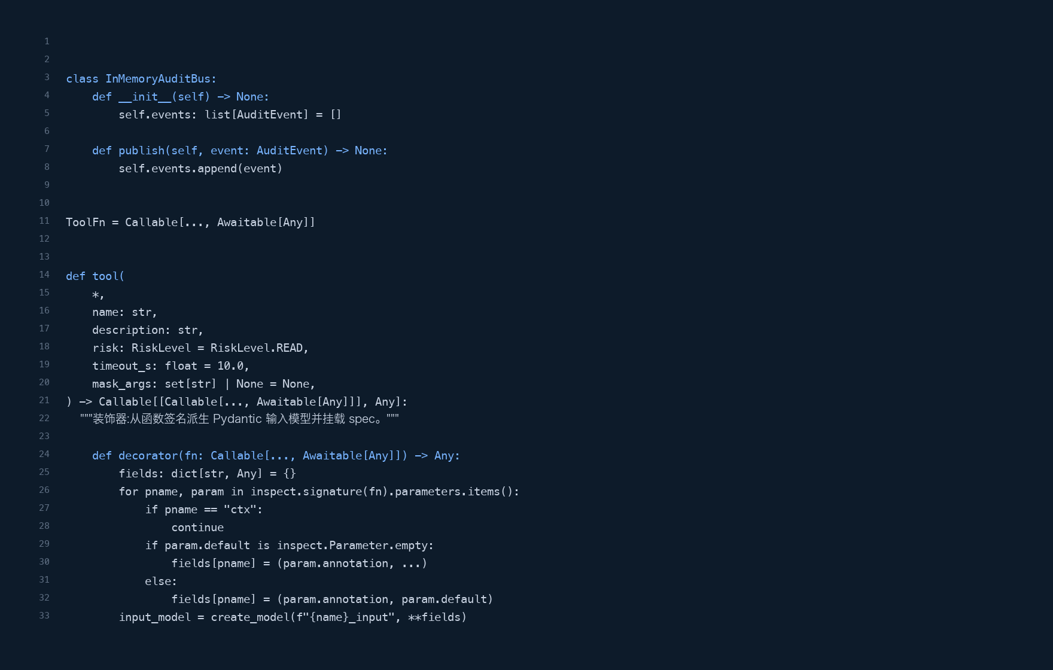
@tool 装饰器:签名派生 Schema · src/agent_platform/tools/runtime.py:76-108
教研室内部课件 · 讲次 01 · 2-1 · Function Cal
第2章 · 14/29

Slide 15
模型选工具流程
1
2
3
4
5
6
任务语义
匹配 name+description
生成参数(遵循 Schema)
Runtime 校验
执行
观察回灌
▶ 描述写不好=选择抖动:描述是给模型看的 Prompt
教研室内部课件 · 讲次 01 · 2-1 · Function Cal
第2章 · 15/29

Slide 16
模型不选工具怎么办
第2章
描述太抽象,模型没信心
1
参数必填太多,模型绕开
2
优化:拆细工具 + 简化必填
3
▶ 工具设计是 Prompt 设计的一部分
教研室内部课件 · 讲次 01 · 2-1 · Function Cal
第2章 · 16/29

Slide 17
工具治理全景图
第2章
校验 → 权限 → 执行 → 审计
1
超时/重试/降级/恢复
2
Trace 全链路留痕
3
▶ 第2章代码就是这张图
教研室内部课件 · 讲次 01 · 2-1 · Function Cal
第2章 · 17/29

Slide 18
ToolExecutor 六步管线
1
2
3
4
5
6
取 Spec
enabled 检查
权限判定
参数校验
超时执行(wait_for)
审计落盘(脱敏)
▶ 任一步失败都有结构化出口,绝不静默
教研室内部课件 · 讲次 01 · 2-1 · Function Cal
第2章 · 18/29

Slide 19
应用:天气查询工具
第2章
name=get_weather
1
参数:city(string,必填)
2
风险:READ,人人可调
3
▶ 平台测试用它演示全流程
教研室内部课件 · 讲次 01 · 2-1 · Function Cal
第2章 · 19/29

Slide 20
get_weather 端到端实测
terminal — 平台实测
$ executor.execute("get_weather", {"city": "Beijing"})
ToolResult(ok=True, output='sunny::Beijing', latency_ms=0.4)
AuditEvent(tool='get_weather', args={'city':'Beijing'})
# READ 工具+agent 角色:直接放行
教研室内部课件 · 讲次 01 · 2-1 · Function Cal
第2章 · 20/29

Slide 21
应用:订单查询工具
第2章
参数:order_id+权限透传
1
只能查自己有权的订单
2
返回脱敏后的订单摘要
3
▶ 工具内部也要做数据权限
教研室内部课件 · 讲次 01 · 2-1 · Function Cal
第2章 · 21/29

Slide 22
踩坑:让模型生成 SQL 直接执行
第2章
事故:NL2SQL 删了生产表
1
教训:SQL 是高危工具
2
防护:只读账号+白名单+审计
3
更优:封装业务查询工具
4
教研室内部课件 · 讲次 01 · 2-1 · Function Cal
第2章 · 22/29

Slide 23
踩坑:参数幻觉
第2章
模型编造不存在的 order_id
1
Schema 只保类型不保真实性
2
防护:业务层存在性校验
3
反馈错误让模型重选
4
教研室内部课件 · 讲次 01 · 2-1 · Function Cal
第2章 · 23/29

Slide 24
优化:工具描述 A/B
第2章
改 description 观察选择准确率
1
构造工具选择评测集
2
准确率纳入回归
3
▶ 工具选择率是第5章核心指标
教研室内部课件 · 讲次 01 · 2-1 · Function Cal
第2章 · 24/29

Slide 25
优化:并行工具调用
第2章
模型一次返回多个 tool_calls
1
无依赖的调用并发执行
2
有依赖的串行编排
3
▶ 延迟立减,审计要按序落盘
教研室内部课件 · 讲次 01 · 2-1 · Function Cal
第2章 · 25/29

Slide 26
平台工程对照:装饰器注册
第2章
@tool 从函数签名派生 Schema
1
30 秒注册一个生产级工具
2
类型注解即文档
3
▶ 代码:tools/runtime.py
教研室内部课件 · 讲次 01 · 2-1 · Function Cal
第2章 · 26/29

Slide 27
2-1 自测
第2章
教研室内部课件 · 讲次 01 · 2-1 · Function Cal
第2章 · 27/29

Slide 28
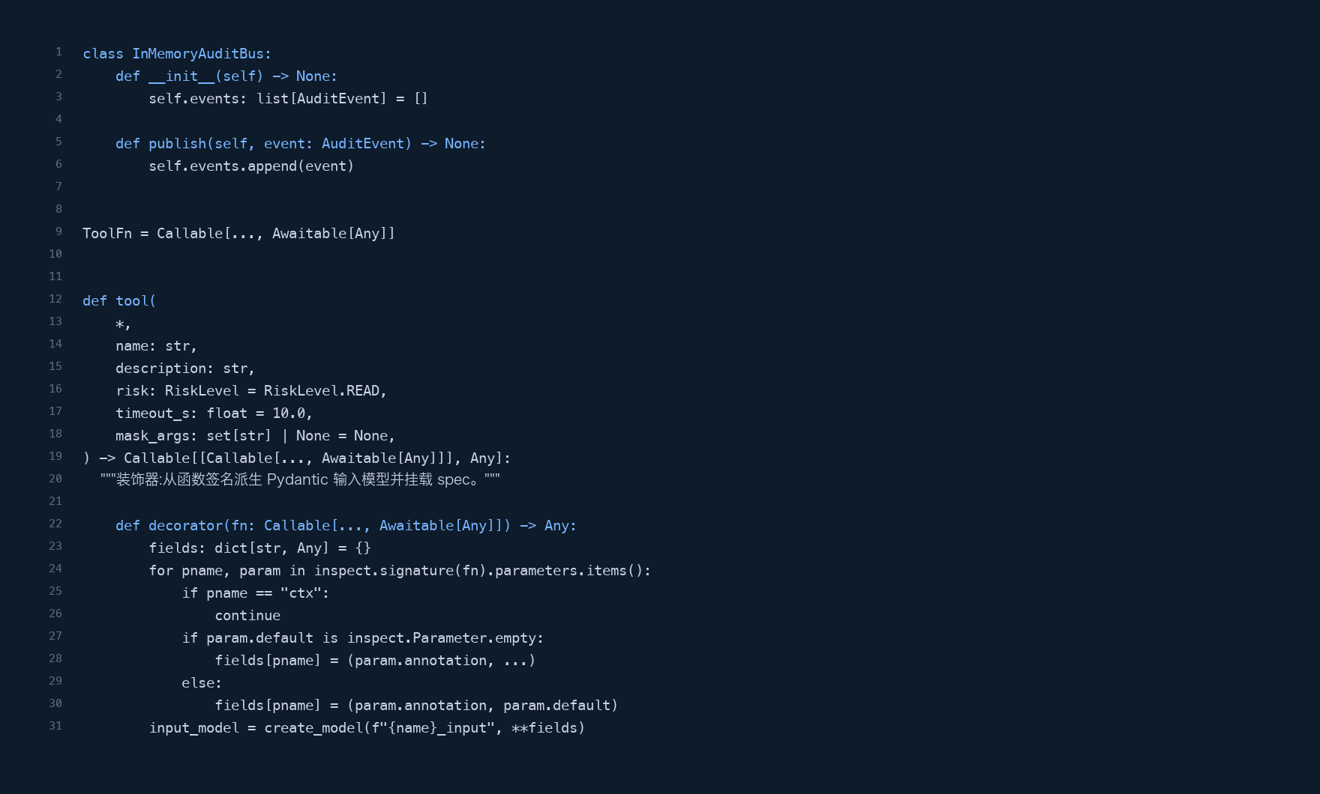
@tool 装饰器:签名即 Schema · src/agent_platform/tools/runtime.py:78-108
教研室内部课件 · 讲次 01 · 2-1 · Function Cal
第2章 · 28/29

Slide 29
自测 · Function Calling
Q1
为什么模型永远不直接执行工具?
Q2
工具描述里最影响选择准确率的是什么?
Q3
参数幻觉如何兜底?
Q4
并行调用的前提条件是什么?
教研室内部课件 · 讲次 01 · 2-1 · Function Cal
第2章 · 29/29

